Slide 1


Slide 2
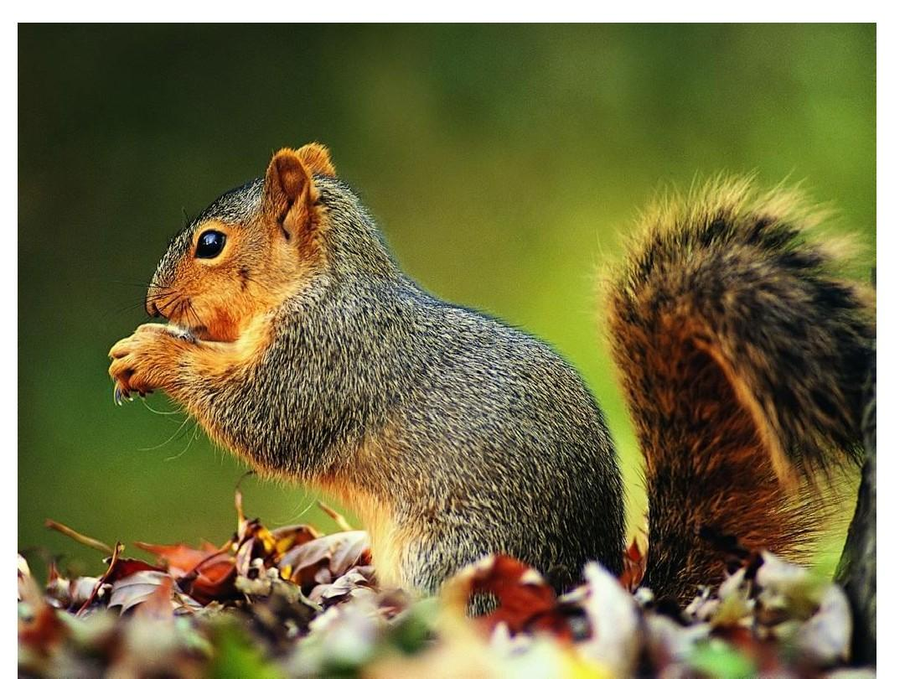


人教版 语文 五年级 上册
17 松 鼠
品读释疑

Slide 3
复习引入
通过上节课的学习，你能说说这是一只怎样的小松鼠吗？填一填。
这是一只（ ）的松鼠。
漂亮、乖巧、驯良、讨人喜爱

Slide 4
学法导读
读课文，抓住统领全文的总起句，快速了解课文内容，然后围绕这个句子梳理课文结构，了解作者是从哪些方面介绍松鼠的特点的，体会作者对松鼠的喜爱之情。然后，结合具体的句子，体会本文的语言特点与《太阳》的不同之处，学习作者用生动、形象的语言细致、准确地说明事物特征的方法。

Slide 5
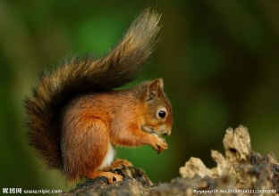
课文是从哪些方面来介绍松鼠的？
从外形特点、性格特征、行为特征和生活习性等方面来介绍松鼠的。

Slide 6

外形特点
默读第1自然段松鼠的“外形特征”，想一想松鼠的漂亮表现在哪里？

Slide 7
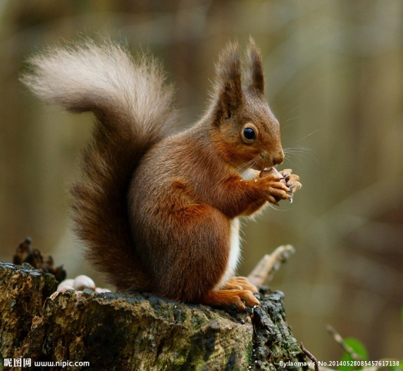
松鼠是一种漂亮的小动物，乖巧，驯良，很讨人喜欢。
这是文章的总起句，统领全文，总写松鼠的特点: 漂亮、乖巧、驯良。

Slide 8
打比方
漂亮
它们面容清秀，眼睛闪闪发光，身体矫健，四肢轻快。玲珑的小面孔，衬上一条帽缨形的美丽尾巴，显得格外漂亮。它们的尾巴老是翘起来，一直翘到头上，自己就躲在尾巴底下歇凉。它们常常直竖着身子坐着，像人们用手一样，用前爪往嘴里送东西吃。
这段话类似于文学作品中的肖像描写。用“帽缨形”形容松鼠的尾巴，运用了打比方的说明方法，引发人们的联想，给人以美感，不仅写出了松鼠尾巴的形状，也表现出其尾巴的美丽。

Slide 9
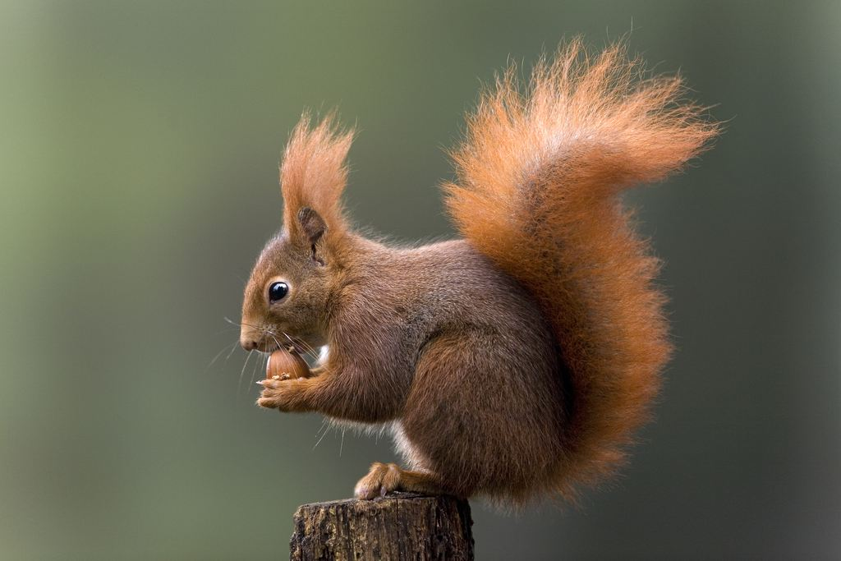
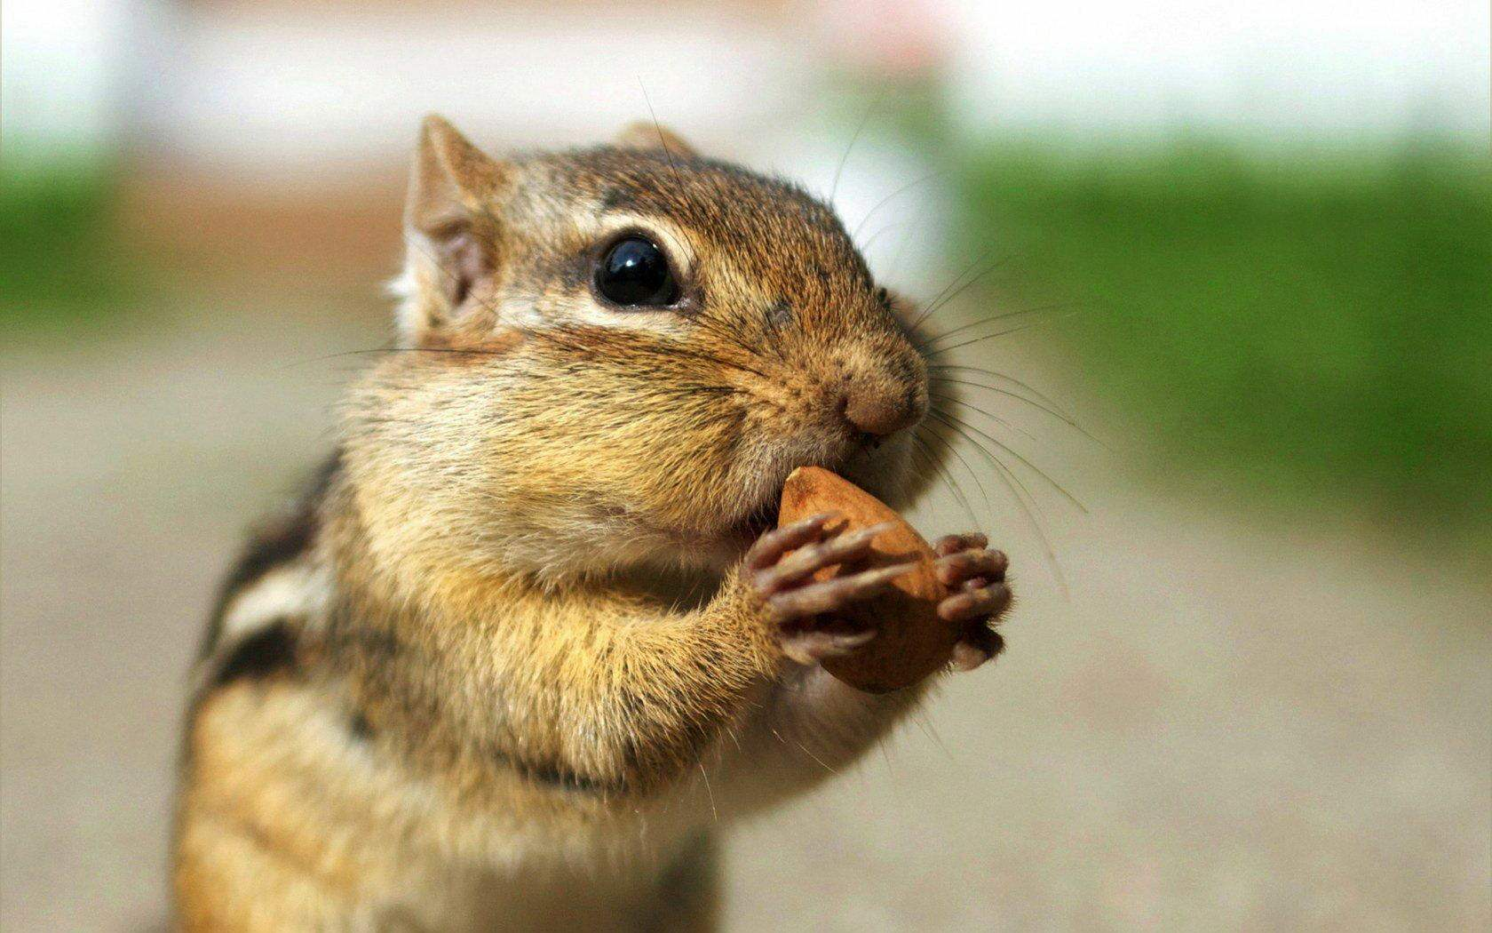

Slide 10
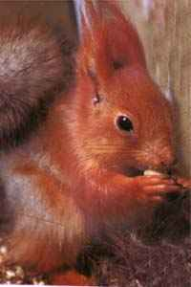

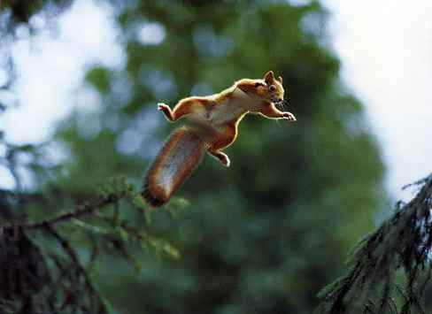
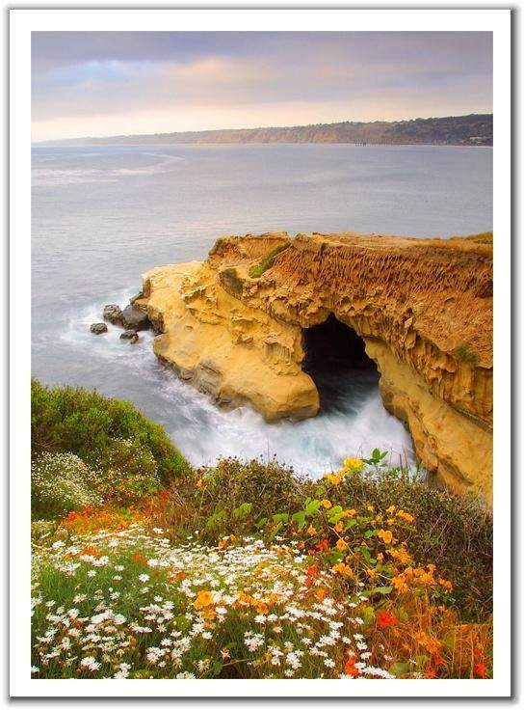
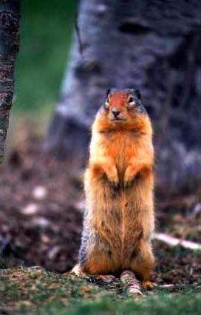
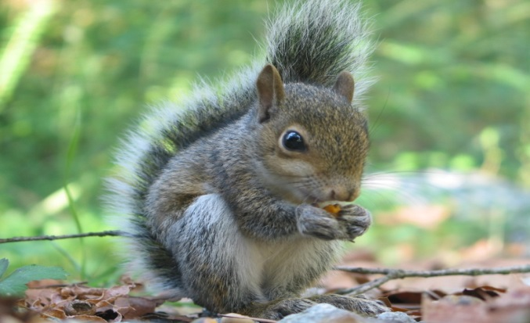
“我”的“漂亮”：
面容 清秀
眼睛 闪闪发光
身体 矫健
四肢 轻快
尾巴 帽缨形、漂亮
坐姿 吃相 用前爪送吃

Slide 11
性格特征
自由读课文第2自然段，和同桌说一说：作者是从哪些方面介绍松鼠的性格驯良的特征的？

Slide 12
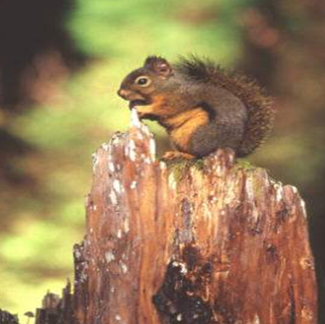
打比方
松鼠不躲藏在地底下，经常在高处活动，像飞鸟一样住在树顶上，满树林里跑，从这棵树跳到那棵树。
把松鼠比作飞鸟，形象地表现了松鼠的行动敏捷。

Slide 13
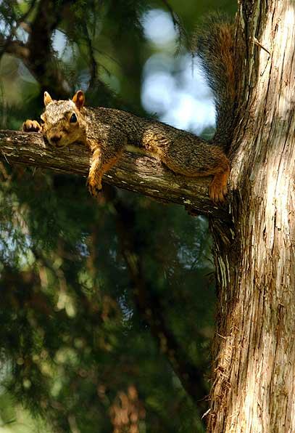
它们在树上做窝，摘果实，喝露水。只有树被风刮得太厉害了，才到地上来。在平原地区是很少看到松鼠的。它们不接近人的住宅，也不待在小树丛里，只喜欢住在高大的老树上。在清朗的夏夜，可以听到松鼠在树上跳着叫着，互相追逐。它们好像很怕强烈的日光，白天躲在窝里歇凉，晚上出来奔跑、玩耍、吃东西。
驯良

Slide 14
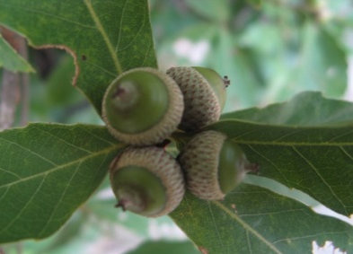
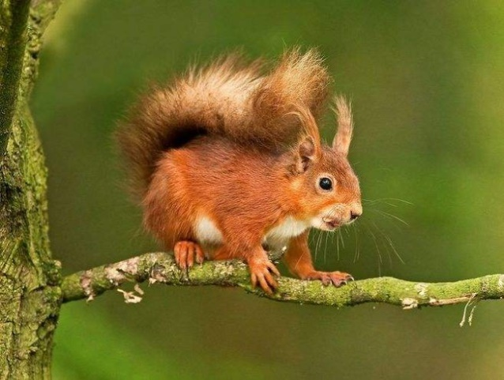
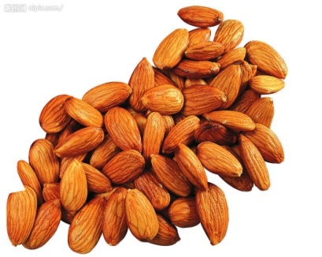
“我”的“驯良”：
活动范围：
树林
(不侵犯人类)
活动时间：
晚上
(不骚扰人类)
常吃食物：
杏仁、榛子、榉实和橡栗等
(不伤害人畜)

Slide 15
行为特征
默读第3-4自然段，看看这一部分作者写了松鼠的哪些行为特征？

Slide 16
作比较
松鼠不像山鼠那样，一到冬天就蛰伏不动。
将松鼠与山鼠作比较，突出了松鼠的活动特点，也表现了松鼠乖巧的性格特征。
乖巧

Slide 17
举例子
它们是十分警觉的，只要有人触动一下松鼠所在的大树，它们就从树上的窝里跑出来躲到树枝底下，或者逃到别的树上去。
这句话用“只要……就……”这一句式来表现松鼠灵敏的反应与动作。作者用了三个动词“跑”“躲”“逃”来表示松鼠对于危险的快速应变能力，从而更显出它“十分警觉”的灵性，由此表现出它的“乖巧”。
乖巧

Slide 18

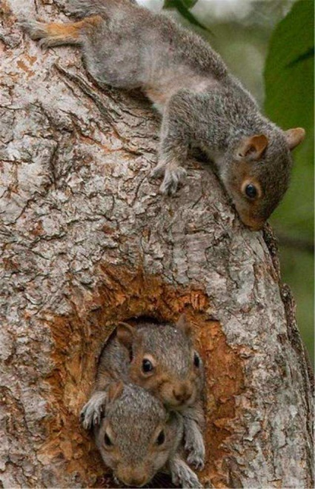
找出表示先后顺序的词。
松鼠的窝通常搭在树枝分杈的地方，又干净又暖和。它们搭窝的时候，先搬些小木片，错杂着放在一起，再用一些干苔藓编扎起来，然后把苔藓挤紧、踏平，使那建筑物足够宽敞、足够坚实。这样，它们可以带着儿女住在里面，既舒适又安全。窝口朝上，端端正正，很狭窄，勉强可以进出。窝口有一个圆锥形的盖，把整个窝遮蔽起来，下雨时雨水向四周流去，不会落在窝里。
写松鼠搭窝的全过程。用“搬、编扎、挤、踏”等一系列动词，从选址、建造等方面表现了松鼠做事有条理、聪明、勤快。

Slide 19

练习说话：
假如你是一只小松鼠，你会怎样向大家介绍搭窝的过程呢？(试着用上表示先后顺序的词语：“先……再……然后……还……” )
松鼠搭窝的时候，先搬来一些小树枝，交错着放在一起，再找一些干苔藓铺在上面，然后把苔藓压紧、踏平。最后，在搭好的窝上面加一个盖。

Slide 20
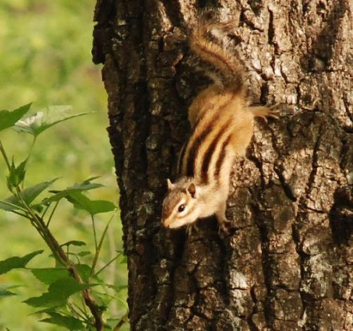
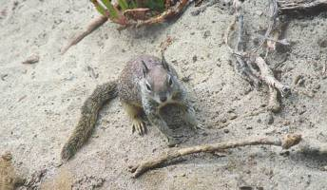
行动特征──乖巧
从动作、行为上：
警觉性强
跑跳敏捷
从搭窝特点上：
选择窝址
搭窝过程
窝口设计

Slide 21
生活习性
读第5自然段，看看作者从哪几方面介绍松鼠的“生活习性”？

Slide 22
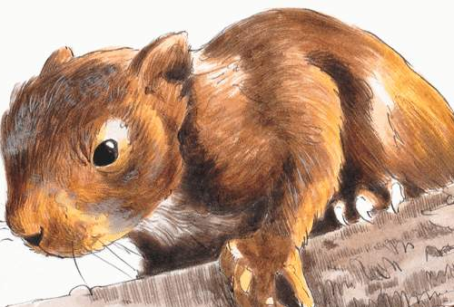
举例子
松鼠通常一胎生三四个。小松鼠的毛是灰褐色的，过了冬就换毛，新换的毛比脱落的毛颜色深些。它们用爪子和牙齿梳理全身的毛，身上总是光光溜溜、干干净净的。
“光光溜溜”形容毛光滑不杂乱，“干干净净”形容毛洁净无杂物。叠词连用，形象地表现了松鼠爱干净的特点。

Slide 23
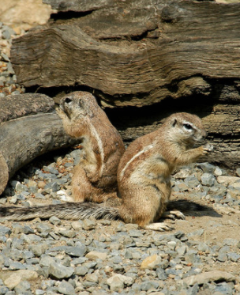
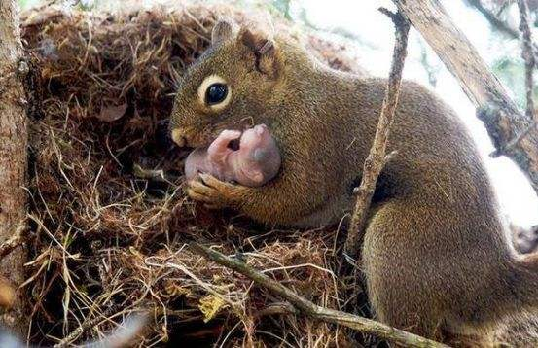
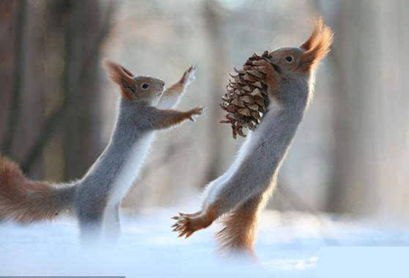

Slide 24
讨论交流：
你学到了哪些写小动物的方法？
？

Slide 25
(1)可以先写动物的外形，再写动物的生活习性。(写作顺序)
(2)写动物的生活习性时，可以从它们的活动、住、吃、游戏、玩耍、睡觉等方面来写。
(3)无论写外形还是生活习性，重点是用词要准确，把他们的特点写具体。

Slide 26
讨论：学习了本文之后,你觉得如何才能更好地介绍动物呢？
A.准确,生动的语言
B.合理清晰的结构
C.鲜明的事物特征
D.恰当选用说明方法

Slide 27
写法借鉴
想一想本文在描写松鼠时是如何抓住特点写的？
巧抓特点写动物
每种动物都有自己的特点，抓住动物的特点来写，才能给人留下深刻的印象，如，本文抓住松鼠的面容、眼睛、尾巴等的特点，介绍了松鼠漂亮的外形，生动传神，作者对松鼠的喜爱之情也可见一斑。

Slide 28
一定要抓住动物特点！
你家里有小动物吗？试着抓住它的特点写一写它。
妈妈买回来两条小金鱼。它们都身披一件橙黄色的铠甲，好像勇敢的小卫兵，守护着自己的家园。小金鱼的两只眼睛圆鼓鼓的，好像两颗黑色的宝石。它们的嘴巴总是一张一合的，好像永远吃不饱似的。它们的尾巴好像一把锋利的剪刀，一直左右摆动着。

Slide 29
课文图示
面容：清秀
眼睛：闪闪发光 尾巴：上翘
外形特征
漂亮
讨人喜欢
性格特征
活动范围：树上（不侵犯人类）
活动时间：夜晚（不骚扰人类）
驯良
松
鼠
行为特征
行动：敏捷轻巧
搭窝：精心考究
乖巧
生活习性
梳理打扮（爱干净）

Slide 30
主题感悟
本文生动地介绍了松鼠漂亮的外形、驯良的性格、乖巧的行为和生活习性等，突出了松鼠讨人喜欢的特点，表达了作者对松鼠的喜爱之情。

Slide 31
独特感悟
爱护动物 通过作者的介绍，我们了解了可爱的小松鼠。其实在地球上， 还有很多和松鼠一样惹人喜爱的小动物，它们都是我们这个大家庭的一员，让我们保护自然，爱护动物，与动物和睦相处吧。

Slide 33


